Slide 1
كلمة السر

Slide 3
التأثيرات المستمرة لعمليتي التجوية والتعرية

Slide 4
4
2
5
1
3
لوجود رياح وامطار كعوامل تجوية تفتت الصخور
أما الحواجز كالنباتات ومع الاستمرار يتكون كثبان رملية

Slide 5
الكثبان الرمليه

Slide 6
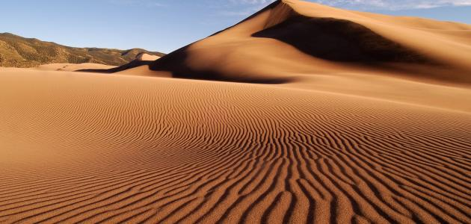
ماهو العامل المسؤول عن تكون هذا الشكل ؟

Slide 7
التقويم الصفي :
عملية بناء
نقل وترسيب
التربه
عملية هدم
تجوية كيميائية
تجوية ميكانيكيه
كائنات حيه
ماء
رياح

